Slide 1



Nové možnosti rozvoje vzdělávání na Technické univerzitě v Liberci
Specifický cíl A2: Rozvoj v oblasti distanční výuky, online výuky a blended learning
NPO_TUL_MSMT-16598/2022
Přednáška 4: Scaffoldy
Ing. Markéta Klíčová

Slide 2
4 Scaffoldy

Slide 3
01
Opakování
02
Scaffoldy
Buňka
Cytoplazmatická membrána
Interakce
ECM
Cévní
Nervové
Kožní
Obsah
přednášky
03
Shrnutí
Typy scaffoldů
Technologie
Materiály

Slide 4
Opakování
Buňka a buněčné interakce

Slide 5
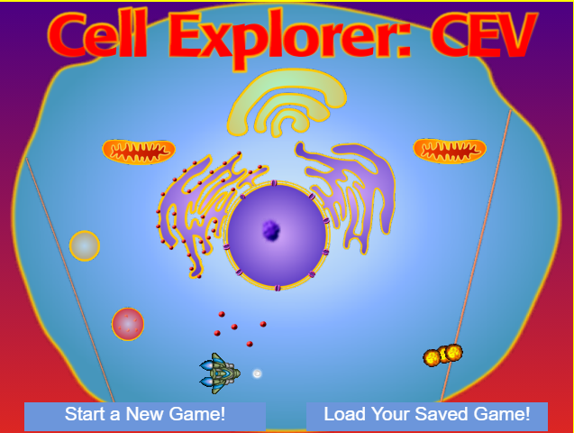
Opakování
Buněčné organely – online hra ☺
https://biomanbio.com/HTML5GamesandLabs/Cellgames/cellexplorerpagehtml5.html

Slide 6
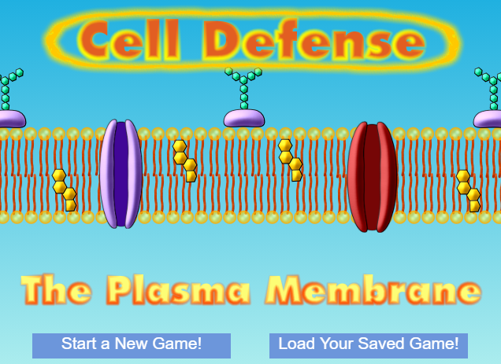
Opakování
Transporty skrz membránu – online hra ☺
https://biomanbio.com/HTML5GamesandLabs/Cellgames/cellexplorerpagehtml5.html

Slide 7
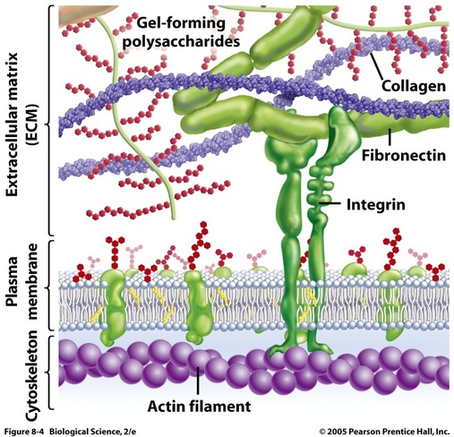
Opakování
Mezibuněčná hmota

Slide 8
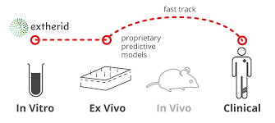
Opakování
Pojmy
In vitro = ve zkumavce, ve skle, pozorování v umělých laboratorních podmínkách
In vivo = v živém organismu, lidském nebo zvířecím
Ex vivo = mimo živý organismus
In situ = „na místě“ (např. tumor; nalezené fosílie apod. – tzn. i mimo medicínu)

Slide 9
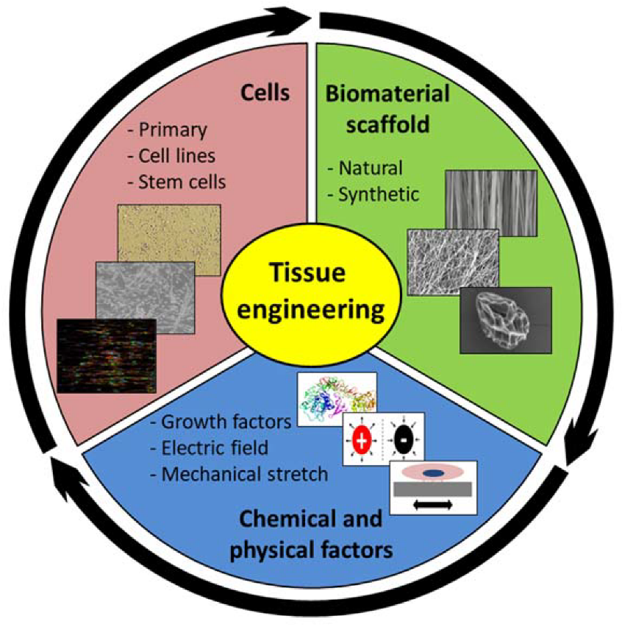


Slide 10
2) Vyrábíme scaffoldy
Aneb trénink inženýrského myšlení

Slide 11
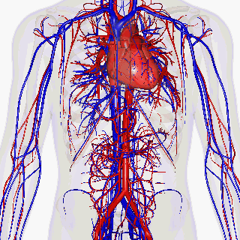
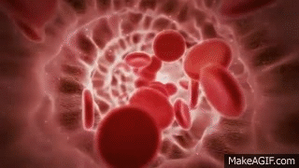
Úkol – vyrobte svůj první scaffold! Nanovlákennou cévu
Zjistit požadované vlastnosti – jak vypadá nativní céva (nutné konzultace s klinickými lékaři, nejde jen o to „vyčíst“ vlastnosti z literatury)
Vybrat materiály
Vybrat technologie
Vybrat vhodně charakterizace

Slide 12
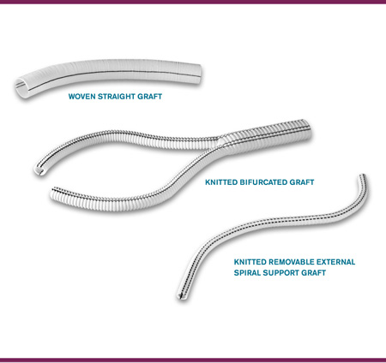
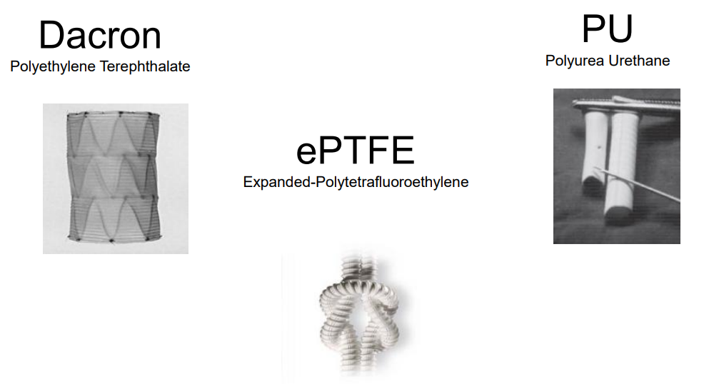
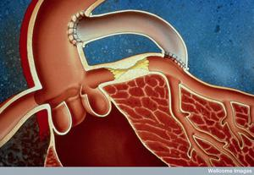
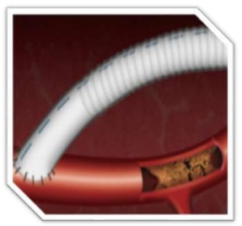
Úkol – vyrobte svůj první scaffold! Nanovlákennou cévu
Proč bychom to dělali?
Na trhu neexistují funkční maloprůměrové (pod 6 mm) cévy

Slide 13
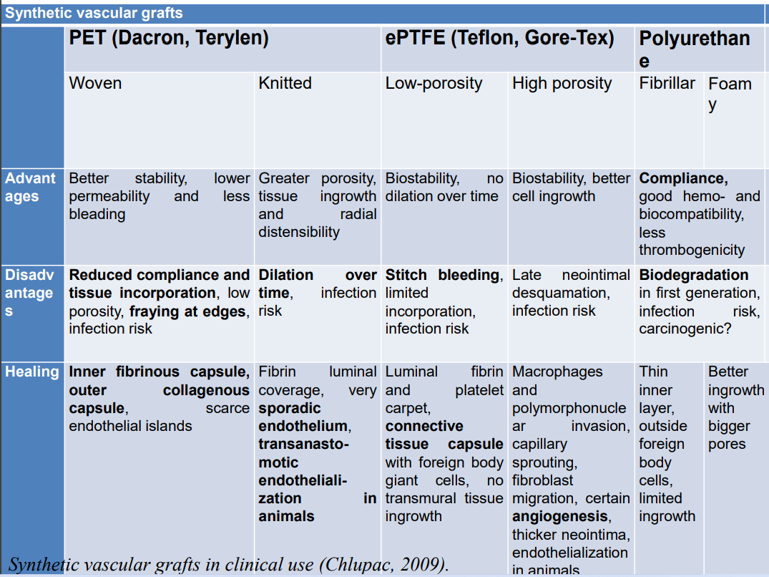

Slide 14
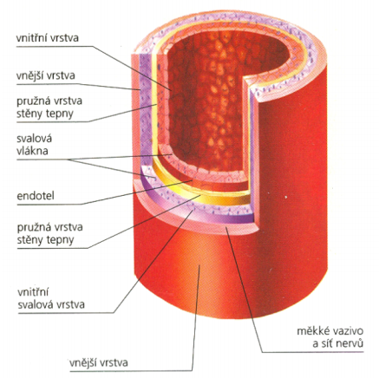
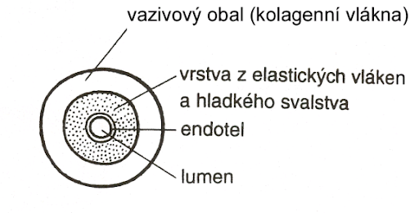
Úkol – vyrobte nanovlákennou cévu
Zjistit požadované vlastnosti –jak vypadá nativní céva

Slide 15
Úkol – vyrobte nanovlákennou cévu
Zjistit požadované vlastnosti –jak vypadá nativní céva
tunica intima - vrstva endotelových buněk nasedající na bazální membránu - nesmáčivá vrstva - produkce různých látek ovlivňující hladkou svalovinu cév
tunica media – hladká svalová vlákna – mění průsvit cév a tím reguluje krevní průtok & tlak; pružnost cévní stěny
tunica adventitia - vazivo – kolagenní & elastická vlákna - pružnost cévní stěny - autonomní nervy

Slide 16
Úkol – vyrobte nanovlákennou cévu
Zjistit požadované vlastnosti –jak vypadá nativní céva
Takže kolika-vrstvý materiál by to mohl být?

Slide 17
Úkol – vyrobte nanovlákennou cévu
2) Vybrat vhodné materiály
Co je všeobecně důležité u materiálů, když jsou pro medicínské aplikace v oblasti TE?
Biokompatibilní
Biodegradabilní – může i nemusí být v závislosti na aplikaci, ale pro TE většinou ano
Porézní s propojenými póry – migrace buněk
Netoxické produkty případného rozkladu (vadí i příliš kyselé!)
Pozor na residuální rozpouštědla – většinou zvlákňujeme z nějakých roztoků, které mohou být toxické
Odpovídající mechanické vlastnosti pro danou aplikaci
Opakovatelnost přípravy – vždycky musím připravit stejný scaffold
Znát povrchové vlastnosti jako smáčivost (výrazně ovlivní adhezi proteinů)
Umět!

Slide 18
Úkol – vyrobte nanovlákennou cévu
2) Vybrat vhodné materiály
tunica intima - nesmáčivá vrstva
tunica media - pružnost cévní stěny
tunica adventitia - kolagenní & elastická vlákna
Hydrofóbní polyestery
Polymery s dobrými mechanickými vlastnostmi (elastin)
Kolagen

Slide 19
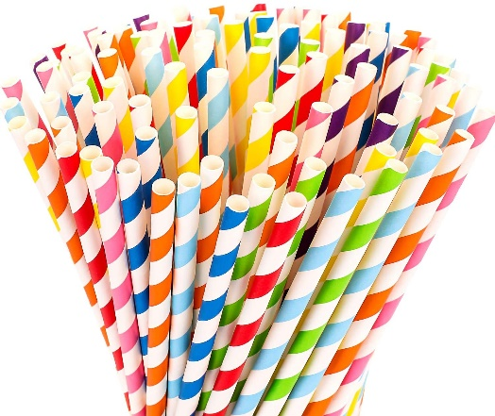
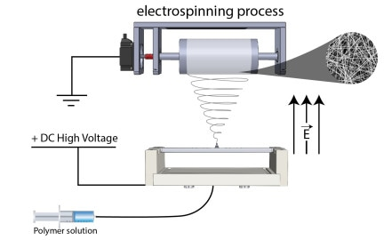
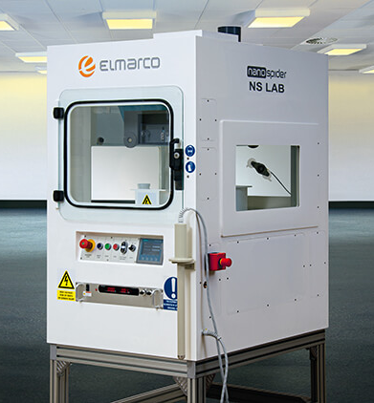
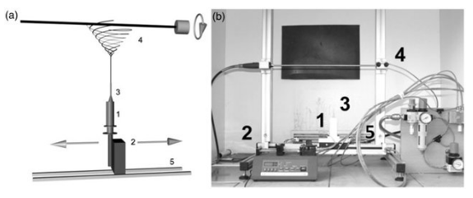
Úkol – vyrobte nanovlákennou cévu
2) Vybrat vhodné technologie výroby
Jaký asi bude mít tvar?
Jak se běžně vyrábí nanovlákna?
Jak lze modifikovat tento proces?

Slide 20
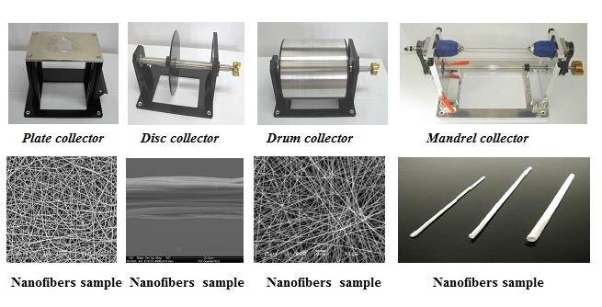
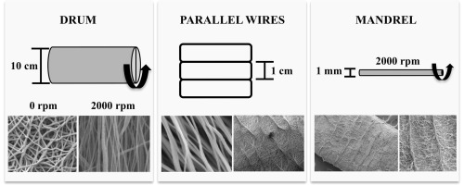
Úkol – vyrobte nanovlákennou cévu
2) Vybrat vhodné technologie výroby
Jak lze modifikovat tento proces?

Slide 21
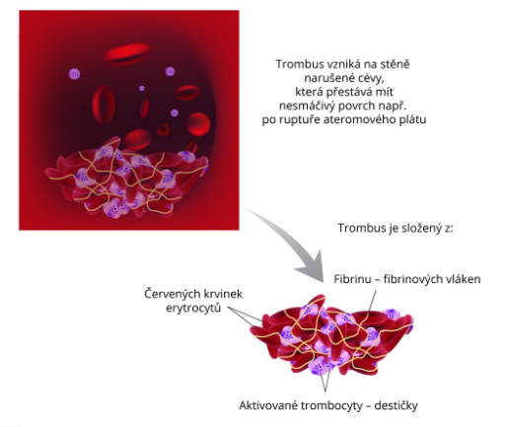
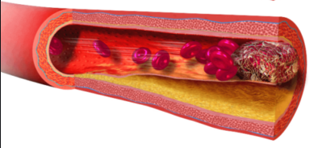
Úkol – vyrobte nanovlákennou cévu
2) Vybrat vhodné technologie výroby
Co by ještě mohlo být důležité?
Nesmí vzniknout trombus! = krevní sraženina

Slide 22
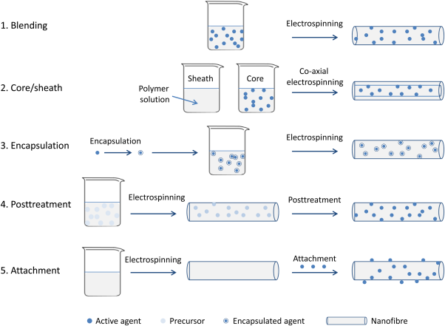
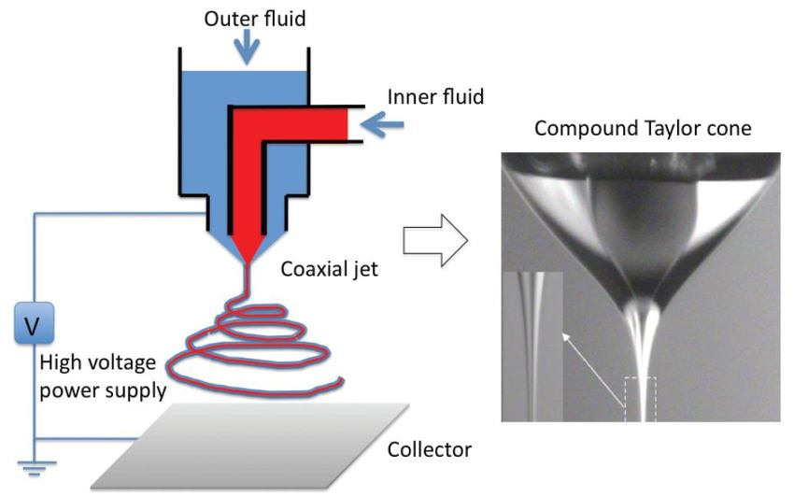
Úkol – vyrobte nanovlákennou cévu
2) Vybrat vhodné technologie výroby
Co by ještě mohlo být důležité?
Nesmí vzniknout trombus! = krevní sraženina
Prevence? Např. HEPARIN

Slide 23
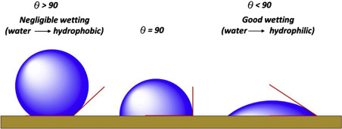
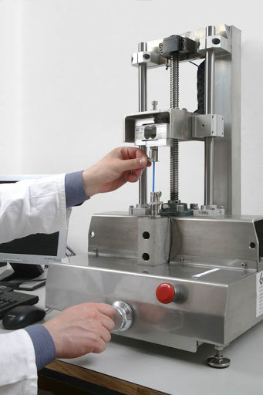

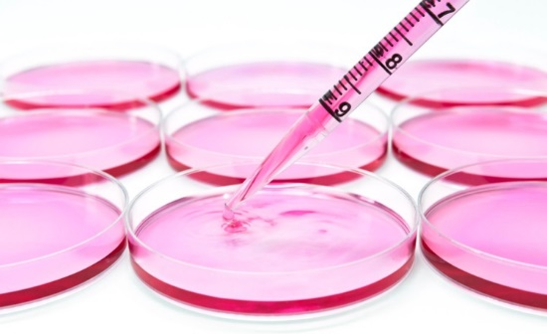
Úkol – vyrobte nanovlákennou cévu
3) Vybrat vhodně charakterizace - Co nás zajímá?
Jak vypadají nanovlákna?
Jaká je smáčivost?
Jaké jsou mechanické vlastnosti?
Jsou nanovlákenné cévy schopné ustát průtok krve?
Jak je to s tím heparinem (případně jinou inkorporovanou látkou)?
Porůstají buňky umělou cévu?
Skenovací elektronový mikroskop
Měření kontaktního úhlu
Mechanické testy na trhacím stroji – mokré vzorky vs suché vzorky
In vivo testy
Testy uvolňování a stability látek. Změnila se nějak struktura po zvláknění?
In vitro testování

Slide 24
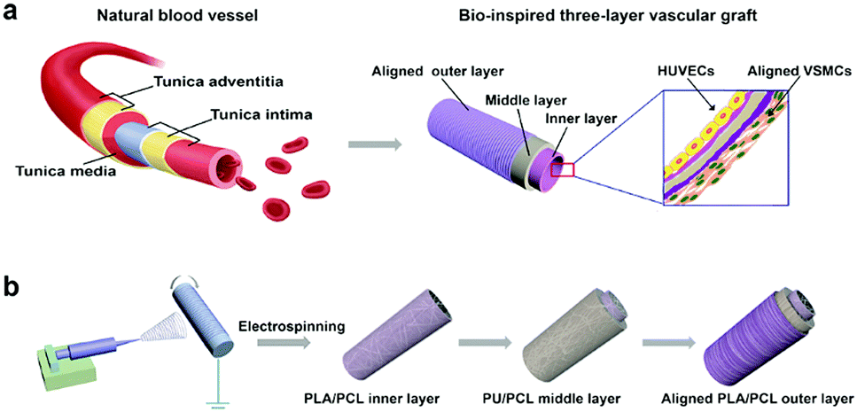
Úkol – vyrobte nanovlákennou cévu
Jak vypadá výsledek? Třeba takto …
K zamyšlení - Proč byly použity jen syntetické polymery?

Slide 25
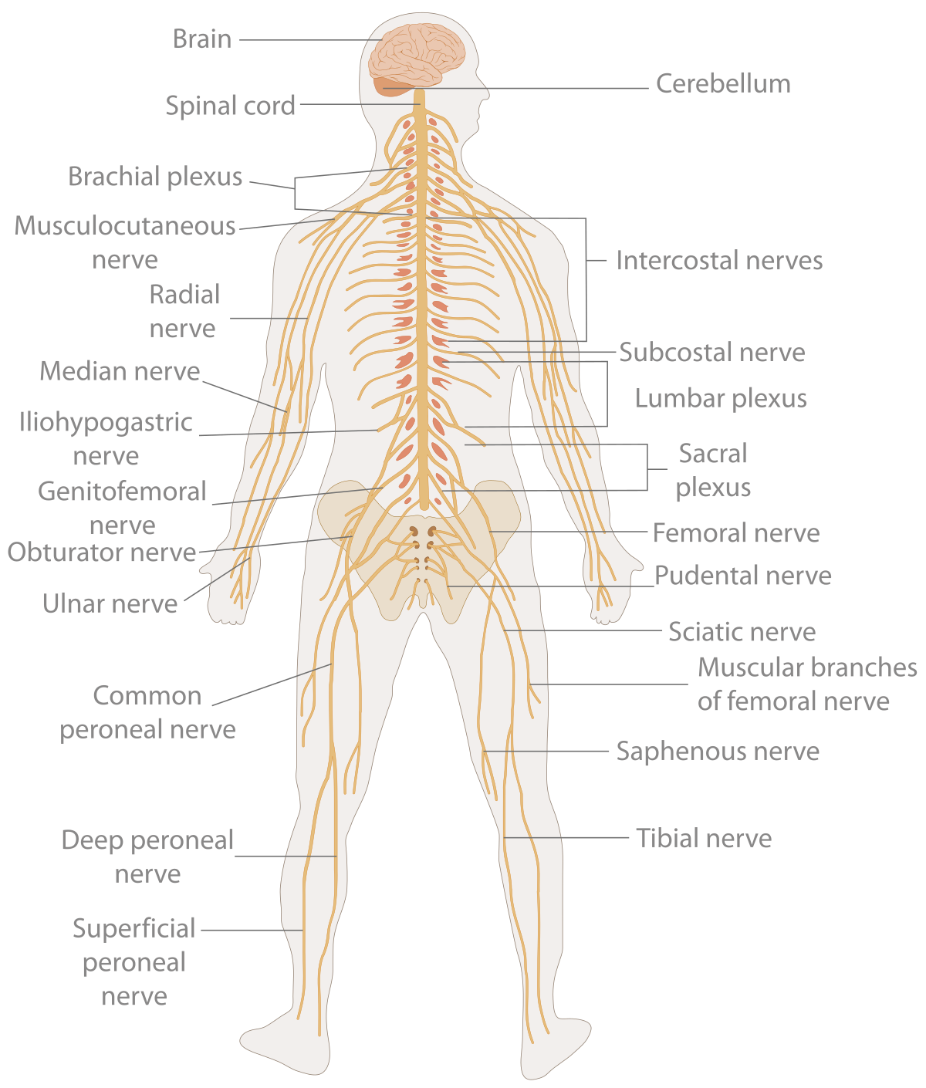
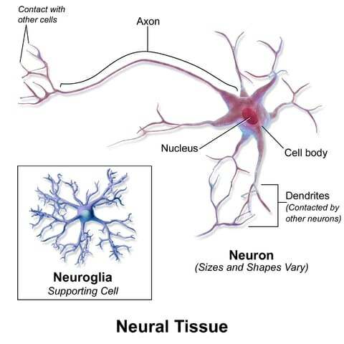
Úkol – Vyrobte scaffold pro rekonstrukci nervové tkáně
Zjistit požadované vlastnosti –jak vypadá nervová tkáň
Vybrat materiály
Vybrat technologie
Vybrat vhodně charakterizace

Slide 26
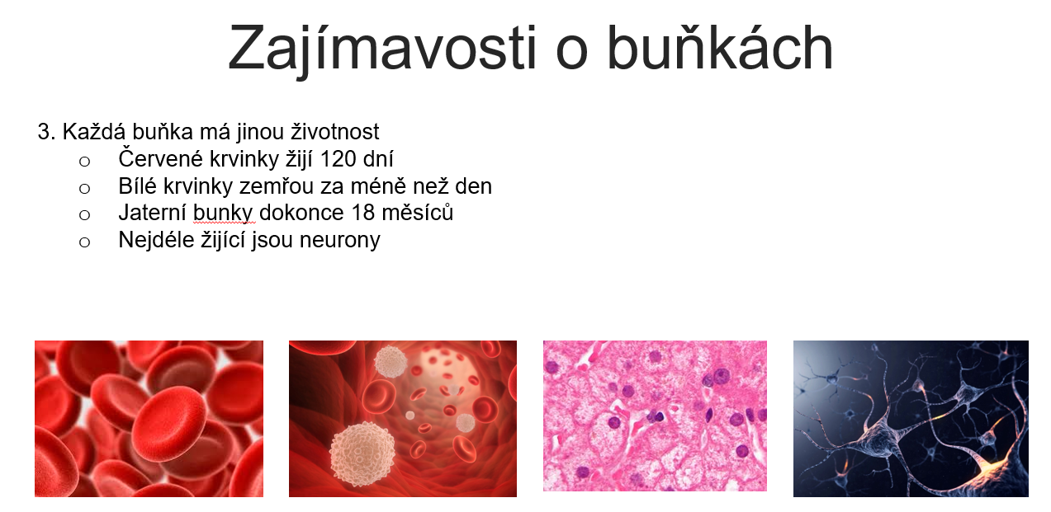
Úkol – Vyrobte scaffold pro rekonstrukci nervové tkáně
Proč to vlastně děláme?
Poranění nervového systému se týká obrovského množství pacientů, ročně umírá až 6,8 milionů lidí
Jedná se o spoustu onemocnění: neurodegenerativní, traumatická poranění páteře a mozku, mrtvice,…
Problém je, že nervová tkáň neregeneruje, pamatujete, co jste si říkali?

Slide 27
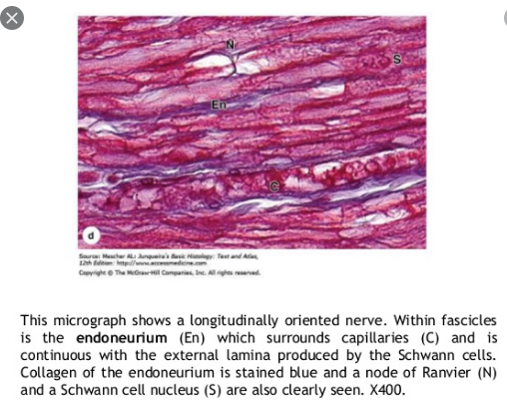
Úkol – Vyrobte scaffold pro rekonstrukci nervové tkáně
Zjistit požadované vlastnosti –jak vypadá nervová tkáň

Slide 28
Úkol – Vyrobte scaffold pro rekonstrukci nervové tkáně
2) Vybrat materiály
Biokompatibilní polymery … více později

Slide 29
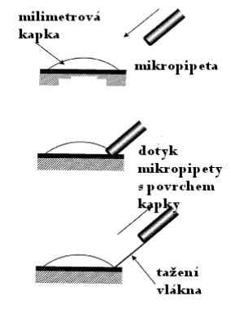
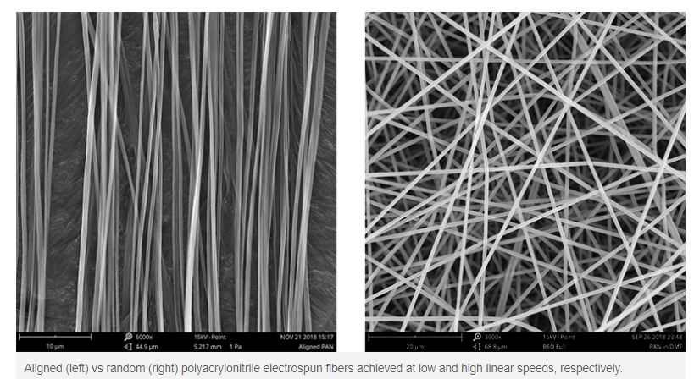
Úkol – Vyrobte scaffold pro rekonstrukci nervové tkáně
3) Vybrat technologii
Tažení vláken – drawing – tvorba orientovaných vláken
Nevýhoda: nízká produktivita ☹

Slide 30
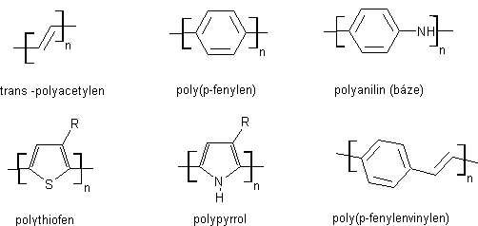
Úkol – Vyrobte scaffold pro rekonstrukci nervové tkáně
3) Vybrat technologii
V nativní nervové tkáni dochází k přenosu signálů, vzruchů, jak toho docílit?
Potahování nanovláken vodivými polymery

Slide 31
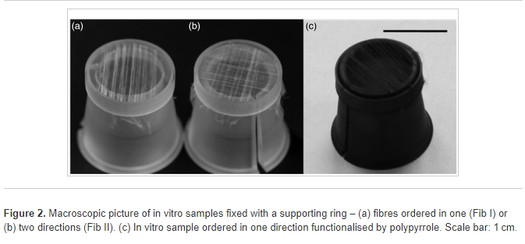
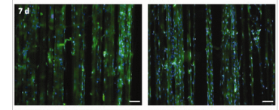
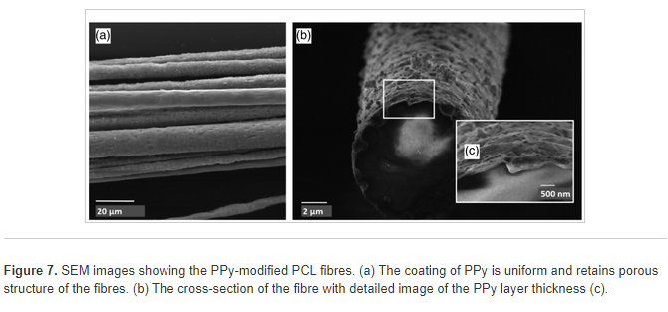
Úkol – Vyrobte scaffold pro rekonstrukci nervové tkáně
4) Vhodné testování
Jak vypadají nanovlákna?
Jak vypadá povrch po funkcionalizaci vodivým polymerem?
Dochází k buněčné adhezi?

Slide 32
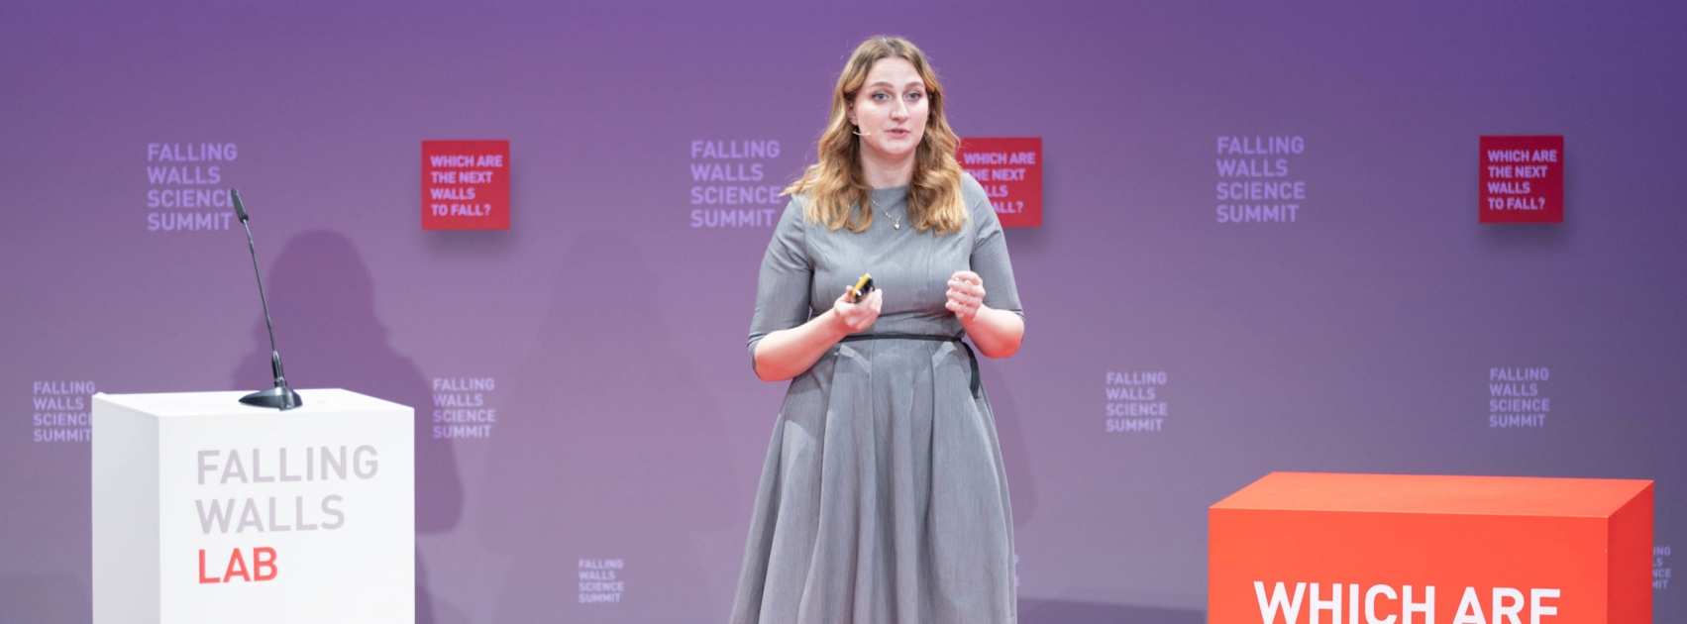
Aktuální zajímavé řešení
https://www.youtube.com/watch?v=qAc1SQ762oc&t=21862s
Ing. Michaela Vojníková (CEITEC) od 5:48:43

Slide 33
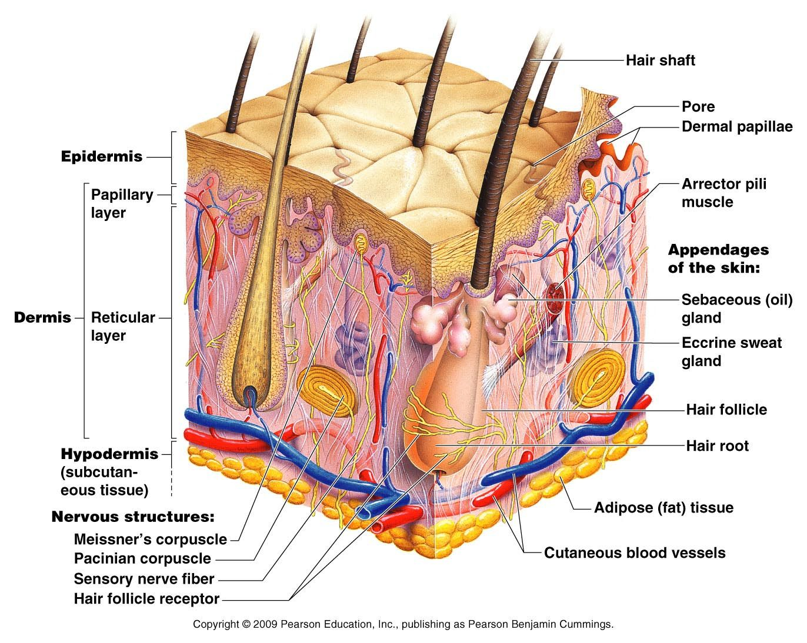
Úkol – Vyrobte scaffold pro rekonstrukci kůže
Zjistit požadované vlastnosti –jak vypadá kožní tkáň
Vybrat materiály
Vybrat technologie
Vybrat vhodně charakterizace

Slide 34
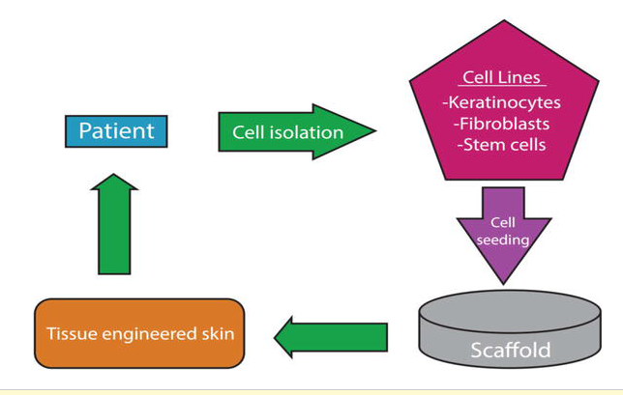
Úkol – Vyrobte scaffold pro rekonstrukci kůže
Proč bychom to dělali?
Kůže je náš největší orgán, jeho masivní poškození může ohrozit pacienta na životě.
Chybí dárci pro nahrazení kůže v případě velkých popálenin
→ Komplikované hojení takových ran, velké zjizvení
Chybí vhodné prostředky pro špatně se hojící, chronické, rány (bércové vředy, dekubity, infikované pooperační rány, …)

Slide 35
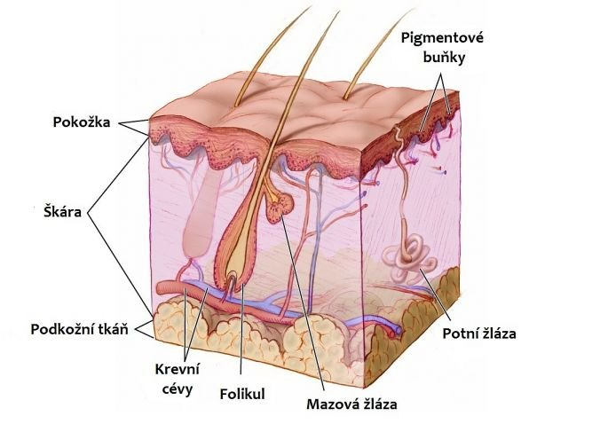
Úkol – Vyrobte scaffold pro rekonstrukci kůže
1) Vlastnosti kůže
3 vrstvy

Slide 36
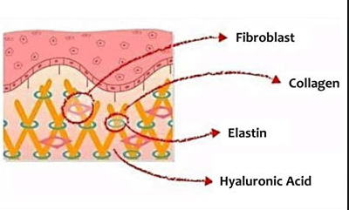
Úkol – Vyrobte scaffold pro rekonstrukci kůže
1) Vlastnosti kůže
3 vrstvy

Slide 37
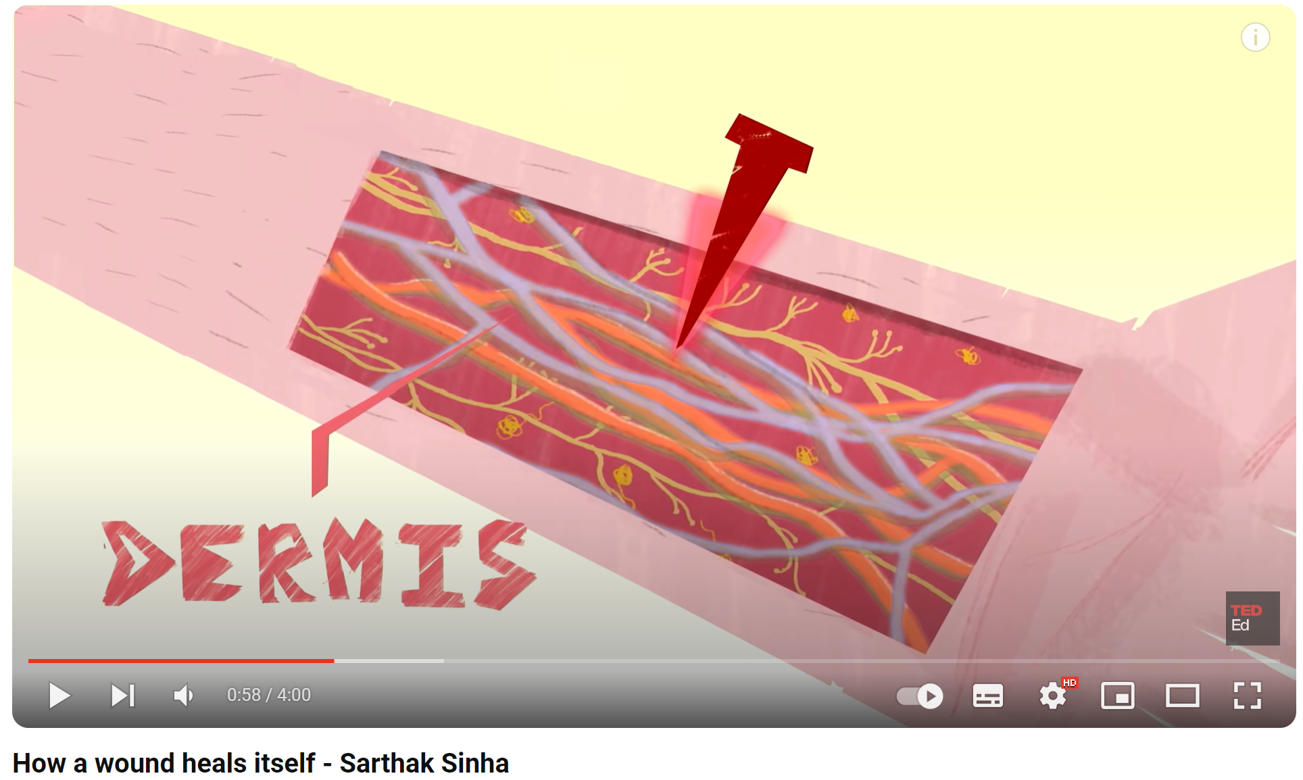
Úkol – Vyrobte scaffold pro rekonstrukci kůže
Jak se kůže hojí?
1) Vlastnosti kůže
https://www.youtube.com/watch?v=TLVwELDMDWs

Slide 38
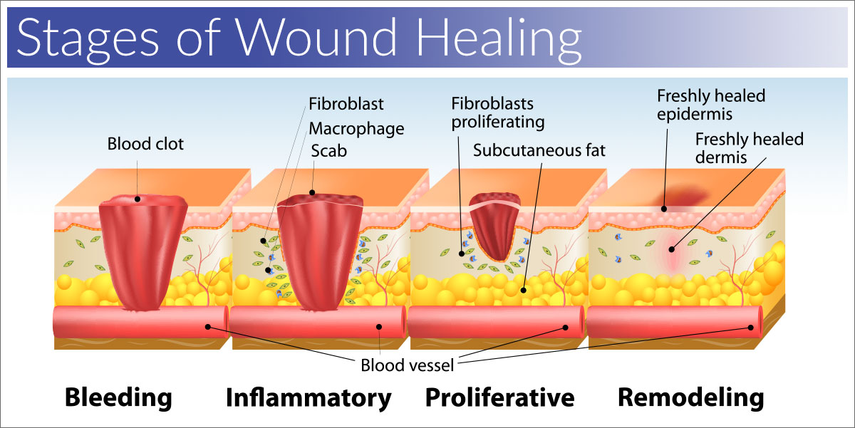
Úkol – Vyrobte scaffold pro rekonstrukci kůže
4 fáze hojení
Hemokoagulace: hlavně zabránit krvácení, depozice krevních destiček a aktivace fibrinu – ten vytvoří síť „lepidlo“, vytvoří se zátka, které utěsní ránu
Zánět: bílé krvinky odstraní patogeny, aktivace PDGF (platelet derived growth factor)
Proliferační část: fibrin se nahrazuje kolagenem (fibroblasty), angiogeneze (novotvorba cév), reepitelizace
Maturace: zrání rány, obnova původních mechanických vlastností, reorganizace kolagenu

Slide 39
Úkol – Vyrobte scaffold pro rekonstrukci kůže
2) Vybrat vhodně materiály
Kyselina hyaluronová
Kolagen
Elastin
Biodegradabilní polyestery

Slide 40
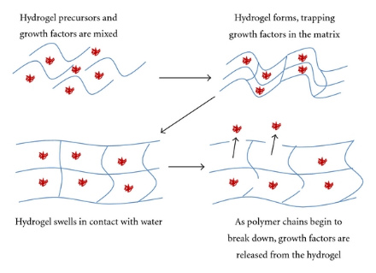
Úkol – Vyrobte scaffold pro rekonstrukci kůže
3) Vybrat vhodně technologie
ELECTROSPINNING
PŘÍPRAVA HYDROGELŮ
Opět planární vrstvy pro krytí, které usnadní adhezi buněk, jejich migraci a proliferaci
Zesítěné hydrofilní polymery, 3D hydrofilní struktury, pojmou nadbytečný exudát, možnost inkorporace růstových faktorů

Slide 41
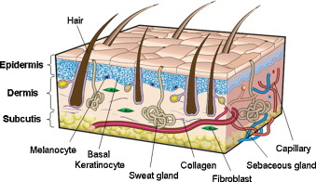
Úkol – Vyrobte scaffold pro rekonstrukci kůže
4) Testování
Morfologie
Mechanické vlastnosti
In vitro – jaké buňky? V případě hydrogelu – migrace buněk

Slide 42
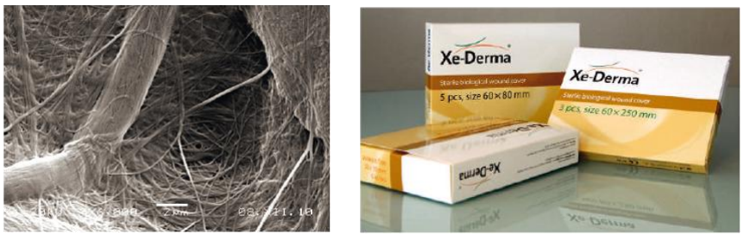
Co už existuje na trhu?
Gáza
Hydrogely
Transparentní filmy
Hydrokoloidy
Semipermeabilní pěny
Algináty
Produkty připravené postupy tkáňového inženýrství
Nanovlákenné kožní kryty
XeDerma
Bezbuněčná prasečí dermis vyrobená z kožních štěpů (kolagen+elastin)
Dočasný sterilní kryt
+ Urychlení hojení díky své struktuře
- Cena

Slide 43
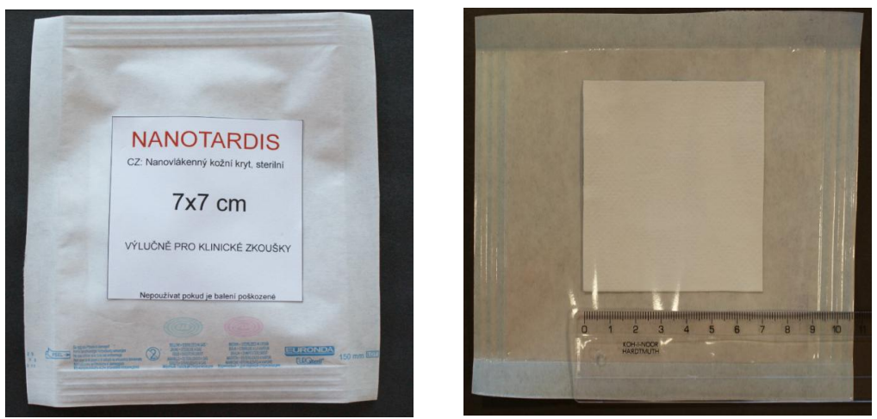
A co už vlastně bylo vyrobeno …?
NANOTARDIS – BIODEGRADABILNÍ KOŽNÍ KRYT
Morfologií napodobují složení mezibuněčné hmoty
Velký měrný povrch
Možnost funkcionalizace
Vysoká porozita
Vhodné mechanické vlastnosti

Slide 44
A co už vlastně bylo vyrobeno …?
NANOTARDIS – BIODEGRADABILNÍ KOŽNÍ KRYT
snadná aplikace zdravotnického prostředku
dobrá snášenlivost pacienty
dobrá adheze zdravotnického prostředku ke kožním poranění
prostředek je dodáván ve sterilním balení a není možná jeho další resterilizace
balení zdravotnického prostředku NANOTARDIS je po jednotlivých kusech
zdravotnický prostředek NANOTARDIS lze vyrobit v libovolných rozměrech, pro klinické zkoušky bude dodáván o rozměrech 7 x 7 cm2
zdravotnický prostředek NANOTARDIS může být poškozen (ztratí svoji nanovlákennou podobu) při vystavení teplotě nad 45° C
expirační doba prostředku po sterilizaci je 12 týdnů

Slide 45
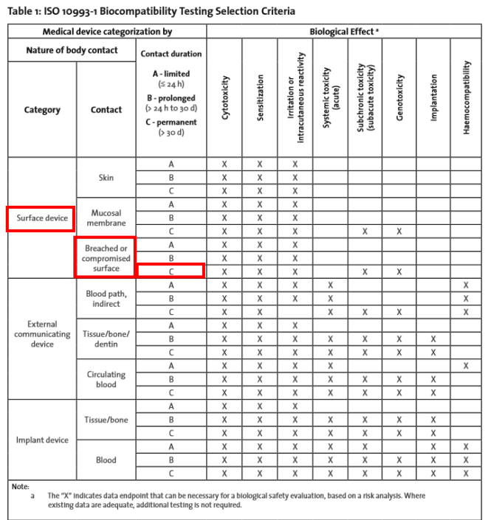

Slide 46
A co už vlastně bylo vyrobeno …?
NANOTARDIS – BIODEGRADABILNÍ KOŽNÍ KRYT
HODNOCENÍ BEZPEČNOSTI
Dle ISO 10993-1
Zařazení ZP: kategorie IIb
Chemická charakterizace – údaje od dodavatele polymeru, stanovení zbytkových rozpouštědel
Rezidua ethylen oxidu po sterilizaci (ISO 10993-7)
Zkoušky na akutní systémovou toxicitu (ISO 10993-11)
Zkouška nitrokožní (intradermální) reaktivity na zvířatech (ISO 10993-10)
Test kožní dráždivosti in vitro (EpiDermTM Model, OECD Test Guideline 439)
Bakteriální test genových mutací (ISO 10993-3)
Literární rešerše

Slide 47
A co už vlastně bylo vyrobeno …?
NANOTARDIS – BIODEGRADABILNÍ KOŽNÍ KRYT
Zkoušky na akutní systémovou toxicitu (ISO 10993- 11):
Extrakty materiálu ve vodě a v olivovém oleji (60 cm2 / 10 ml rozpouštědla) – 1ml extraktu / 100 g tělesné hmotnosti laboratorního potkana aplikovány intraperitoneálně (n=10) – sledování po dobu 14 dnů (mortalita, tělesná hmotnost, klinická pozorování, patologické vyšetření)
Závěr: jednorázová intraperitoneální aplikace extraktu materiálu nezpůsobila akutní systémovou toxicitu u samic potkana.

Slide 48
A co už vlastně bylo vyrobeno …?
NANOTARDIS – BIODEGRADABILNÍ KOŽNÍ KRYT
Zkouška nitrokožní (intradermální) reaktivity na zvířatech (ISO 10993-10):
Extrakty materiálu ve vodě a v olivovém oleji (6 cm2 / 1 ml rozpouštědla, 72 hodin na třepačce) byly aplikovány do podkoží králíka (n=3) – hodnocení erytému a příškvaru, edému po 72 hodinách po aplikaci
Závěr testování: Materiál nezpůsobil žádnou negativní kožní reakci.

Slide 49
A co už vlastně bylo vyrobeno …?
NANOTARDIS – BIODEGRADABILNÍ KOŽNÍ KRYT
Test kožní dráždivosti in vitro (EpiDermTM Model, OECD Test Guideline 439):
Extrakty materiálu ve vodě a v olivovém oleji (6 cm2 / 1 ml rozpouštědla, 72 hodin na třepačce) byly aplikovány na model tkáně (30 µl) po dobu 60
minut – měření buněčné viability pomocí MTT testu
Závěr: Testovaný materiál je považován za nedráždivý pro kůži.

Slide 50

A co už vlastně bylo vyrobeno …?
NANOTARDIS – BIODEGRADABILNÍ KOŽNÍ KRYT
Zkoušky na akutní systémovou toxicitu (ISO 10993- 11):
Extrakty materiálu ve vodě a v olivovém oleji (60 cm2 / 10 ml rozpouštědla) – 1ml extraktu / 100 g tělesné hmotnosti laboratorního potkana aplikovány intraperitoneálně (n=10) – sledování po dobu 14 dnů (mortalita, tělesná hmotnost, klinická pozorování, patologické vyšetření)
Závěr: jednorázová intraperitoneální aplikace extraktu materiálu nezpůsobila akutní systémovou toxicitu u samic potkana.

Slide 51
A co už vlastně bylo vyrobeno …?
NANOTARDIS – BIODEGRADABILNÍ KOŽNÍ KRYT
Bakteriální test genových mutací (ISO 10993-3):
Extrakty materiálu ve vodě a v olivovém oleji přidány k bakteriální suspenzi (Salmonella typhimurium, Escherichia coli) – hodnocení mutagenity
Použité bakteriální kmeny jsou závislá na dodávce určitě aminokyseliny (histidinu, tryptofanu) – v případě mutace genomu vznikne kmen nezávislý na
dodávce dané aminokyseliny
Závěr: Materiál je nemutagenní.

Slide 52

A co už vlastně bylo vyrobeno …?
NANOTARDIS – BIODEGRADABILNÍ KOŽNÍ KRYT
Vše OK, následovalo klinické testování.

Slide 53

A co už vlastně bylo vyrobeno …?
NANOTARDIS – BIODEGRADABILNÍ KOŽNÍ KRYT
Vše OK, následovalo klinické testování.

Slide 54

A co už vlastně bylo vyrobeno …?
NANOTARDIS – BIODEGRADABILNÍ KOŽNÍ KRYT
Jaký je váš názor? Jaké jsou další možné směry?

Slide 55
3) Shrnutí

Slide 56
Jaké typy scaffoldů jsme vyrobili?
Vlákenné:
  planární
  tubulární
  vícevrstvé
Hydrogely
Modifikované a funkcionalizované scaffoldy (úprava heparinem, polypyrolem, inkorporace růstových faktorů)

Slide 57
Jaké technologie jsme si dnes prošli?
Electrospinning
Drawing
Příprava hydrogelů

Slide 58
Jaké polymery jsme použili?
Kolagen: přírodní polymer, protein, přítomný v ECM, nejhojněji zastoupený, v pojivových tkáních, zajišťuje pevnost, zahříváním vzniká želatina, zpracovává se procesem lyofilizace (sušení mrazem), elst. Zvláknit lze ve směsi s jiným nosným polymerem
Elastin: přirozeně v ECM, protein, získává se decelularizací tkání
Kyselina hyaluronová: polysacharid, v kůži, synoviálních tekutinách, očním sklivci, ECM, schopnost tvořit hydrogely, elst. Zvláknit lze, ale problém může být vysoká viskozita i při nízkých koncentracích, často s nosným polymerem
Biodegradabilní polyestery
PCL: polykaprolakton, nejvíce využívaný, degradace 36 měsíců, teplota tání 59-64 stupňů (! Pozor při zpracování, sterilizace materiálů apod.), scaffoldy, dlouhodobé uvolňování léčiv, využití i jako kopolymer
PGA: polyglykolid, špatná rozpustnost – zpracování spíše lisováním, vstřikováním, extruzí, rychlá degradace! Akumulace kyselých produktů rozpadu a vznik zánětu (samotné PGA se moc nepoužívá)
PLA: polylaktid, lepší rozpustnost a zpracovatelnost i 3D tiskem, nejvíce se používá L-forma, produkt rozpadu je kyselina mléčná (pro tělo přirozená), šicí nitě
PDX: polyester-ether, degradace 6 měsíců, chirurgické šicí nitě

Slide 59
Příště pokračujeme! Dotazy k dnešku?

